Slide 1
مدیریت مالي
بين الملل
برای
بنگاه های اقتصادی

Slide 2
فهرست مطالب
1) ماهيت مالي بين الملل و موضوعات جاري شركتهاي چند مليتي
2) آشنايي با نظام ها، و نهادهاي مالي بين الملل
3) درآمدملي،ثروت و تراز پرداختها
4) هزینه سرمايه و بازارسرمايه بين المللي
5) استاندارهاي حسابداري و مالي بين الملل
6) سیستم های مالی در شرکتهای چندملیتی و حاکمیت شرکتی
7) بازار سوآپ و مشتقات مالی
8) نرخ ارز، بازار ارز و سیستم های ارزی
9) مديريت ريسك نرخ ارز
10) تامين مالي پروژه (Project Finance)
11) تامين مالي بدهي از بازارهاي بين المللي ( International Debt Financing)
12) تامين مالي تجاري از بازارهاي بين المللي (International Trade Finance )
13) تامين مالي ازسهامداران در بازارهاي بين المللي
14) بحرانی های مالی بين المللي
15) سرمایه گذاری مستقیم خارجی و ارزيابي طرحهاي اقتصادي بين المللي

Slide 3
استاندارهاي حسابداري
و مالي بين الملل
بازگشت

Slide 4

استانداردهاي حسابداري و مالي بين الملل
Standardization harmonization
استاندارسازي يعني حذف آلترناتيوهاي اضافي در حسابداري
هارمونيزم(هماهنگ سازي) يعني كاهش و تقليل آلترناتيوهاي اضافي در حسابداري جهت منعطف شدن در اجرا.
هماهنگ سازي(harmonization)/ يكپارچه سازي
- به كشورها اجازه مي دهد ضمن داشتن استانداردهاي مالي خود، بدون تضاد منافع از استاندارد مالي بين المللي استفاده كنند.
- يك فرآيند طولاني مدت وزمان بر است.

Slide 5
استانداردهاي حسابداري و مالي بين الملل
convergenceهم گرايي
در نقاطي شبيه يكپارچه سازي است يعني فرآيند هم نوا شدن كشورها در طول زمان است
به كشورها اجازه مي دهد ضمن داشتن استانداردهاي مالي خود، بدون تضاد منافع از استانداردهاي بين المللي استفاده كنند.
يك وظيفه طولاني مدت و زمان بر است.

Slide 6
استانداردهاي حسابداري و مالي بين الملل
Convergence ISAB هدف اصلي
ارائه يك مجموعه با كيفيت از استانداردهاي حسابداري
convergence يعني كاهش تفاوت هاي بين المللي در استانداردهاي حسابداري به طوري كه استانداردهاي با سطح كيفي بالايي
Corporation law
Commercial code
Companies act

Slide 7
استانداردهاي حسابداري و مالي بين الملل
معمولاًدر اين قوانين تجارت، الزام به انتشار صورت هايي به عنوان يك قانون است.
قواعد افشا و اندازه گيري حسابداري اضافه تر نيز از طريق قوه مقننه تنظيم و وضع مي شود.
معمولاً در اين كشورها، پيشتر حسابداري كمتر گزايش دارد تا بر توسعه استانداردهاي حسابداري اثر بگذارد.
در كشورهاي داراي قانون عرف، هر چند قانون شركتداري براساس يك چهارچوب از پيش تعيين شده اي ممكن است وجود داشته باشد، اما قواعد خاص حسابداري از طريق حرفه حسابداري كه مجموعه اي مستقل از نهادهاي دولتي است وضع مي شود.
بنابراين نوع سيستم قانوني كشور به استانداردهاي حسابداري اثر دارد.

Slide 8
استانداردهاي حسابداري و مالي بين الملل
بنگاه هاي اقتصادي چند مليتي (MNC) ، بورس هاي اوراق بهادار و سازمان هاي ذيربط مقررات و قوانين، نهادهاي مالي و پولي بين المللي مثل بانك جهاني، G20 و ... فشار مي آورند كه از تنوع (diversity) حسابداري كاسته شود و به هارموني (harmony) برسيم.
IASB: international accounting standard board
IASB جايگزين IASC شد (2001 )
اثر هارموني يا يكپارچگي بر بازارهاي مالي چيست؟

Slide 9
استانداردهاي حسابداري و مالي بين الملل
استانداردهاي حسابداري و مالي بين الملل
دلايل متنوع بودن سيستم حسابداري در كشورها:
1- سيستم قانوني و مقررات
2- ماليات
ارايه دهندگان تأمين مالي
4- تورم
5- محدوديت هاي اقتصادي و سياسي

Slide 10
استانداردهاي حسابداري و مالي بين الملل
سيستم قانوني:
1- common law
2- (cod low) codified roman law
Common law در كشورهاي انگليسي زبان خيلي رايج است.
اين قانون عرف بر مبناي حداقل قوانين مدني (statute law) استوار است و بيشتر براساس نظر دادگاه است. يعني دادگاه ها، رويه ها را وضع مي كنند.

Slide 11
استانداردهاي حسابداري و مالي بين الملل
code law بيشتر در كشورهاي غيرانگليسي زبان رايج است.
بيشتر مبني بر قانون مدني يا قوانين كدبندي شده اند و طيف وسيعي از فعاليت هاي انساني را استاندارد كرده اند.
معمولاً كشورهايي كه قانون كد گذاري شدهدارند قانون تجارت يا قانون شركت داري دارند.
كلاس A مثل نيوزلند – انگلستان
اخيراً IFRS باعث شده، تا كشورهاي اروپايي هم به سمت كلاس A حركت كنند.

Slide 12
استانداردهاي حسابداري و مالي بين الملل
موضوع تنوع سيستم هاي حسابداري (accounting diversity)
تفاوت در رويه هاي حسابداري
ومثال هايي از انواع آن:
1- تفاوت در يادداشت هاي صورت هاي مالي و گزارشات سالانه
2- تفاوت در فرمت استفاده از صورت هاي مالي اشخاص حقيقي
3- تفاوت در سطح تخصيص ارايه صورت هاي مالي
4- تفاوت در واژه ها
5- تفاوت در افشا
6- تفاوت در اندازه گيري و شناسايي (مساله شناخت)

Slide 13
استانداردهاي حسابداري و مالي بين الملل
بحث تبديل يا translation در واژه هاي متداول مهم است.
Recognition (شناخت): تصميم درباره اتفاقاتي كه بايد در صورت هاي مالي شناسايي و گزارش شود.
measurement:‌تعيين رويدادهايي كه بايد گزارش شوند.
مثال: 1- HC: historical cost
2- GPD: (general purchasing power) (تعديل بهاي تمام شده براساس GPD ارز)
3- Fv: Fair value

Slide 14
استانداردهاي حسابداري و مالي بين الملل
استانداردهاي حسابداري و مالي بين الملل
بحث تبديل يا translation در واژه هاي متداول مهم است.
Nobe’s مدل خود را به صورت زير توسعه داد:
1- culture
2- nature of financial systems
2 نوع سيستم هاي مالي طبق تعريف نوبس
A
B
Notes:
Slide 23 – When these two forces come together at the intersection of markets and the environment it can create the perfect storm sometimes called “the financialization of nature.”

Slide 15
استانداردهاي حسابداري و مالي بين الملل
استانداردهاي حسابداري و مالي بين الملل
ماهيت …
نوع سيستم تأمين مالي
نوع حسابداري
نوع 1
تأمين مالي بيروني قوي
كلاس A:
حسابداري براي سهامداران بيروني
نوع 2
تأمين مالي بيروني ضعيف
كلاس B:
حسابداري براي مقاصد مالياتي و اعتباري

Slide 16
استانداردهاي حسابداري و مالي بين الملل
كلاس A انگولا ساكسون:
معيارهاي اندازه گيري داراي محافظه كاري كم تر
هزينه هاي افشا زياد است
سيستم حسابداري متفاوت با سيستم مالياتي است.
كلاس B حسابداري اروپايي:
محافظه كاري زياد
هزينه افشاء پايين
سيستم حسابداري در خدمت مقاصد مالياتي

Slide 17
كريستفر نوبس و طبقه بندي نظامهاي حسابداري

Slide 20
مقدمه اي بر IFRS

Slide 21
هدف بنیاد IFRS، بهبود و توسعه استانداردهای بین‌المللی گزارشگری مالی است که شفافیت، پاسخگویی و کارایی را برای بازارهای مالی در سر تا سر جهان به ارمغان می‌آورند.
این بنیاد، با افزایش قابلیت اعتماد، رشد و ثبات اقتصادی طولانی در اقتصاد جهانی در جهت منافع سرمایه‌گذاران تلاش می‌کند. بنیاد IFRS، یک سازمان غیر‌انتفاعی عام‌المنفعه است که تحت نظارت هیئت نظارت بنیاد IFRS قرار دارد. برای حفظ استقلال بنیاد در امر استانداردگذاری، راهبری و فرایند نظرخواهی عمومی به نحوی طراحی شده است که هم استقلال بنیاد در مقابل اشخاص با منافع خاص حفظ شود و هم این‌که نسبت به پاسخگویی بنیاد در مقابل ذینفعان در سر تا سر جهان اعتماد‌سازی شود.

Slide 22
بنیاد IFRS و هیئت استاندارد‌گذار مستقل آن (هیئت استانداردهای بین‌المللی حسابداری IASB) پاسخگویی عمومی را از طریق شفاف‌سازی اقدامات انجام شده، مشورت با تمام ذینفعان در فرآیند استانداردگذاری و برقراری ارتباط رسمی برای پاسخگویی به عموم، انجام می‌دهند. رهبران اقتصادهای بزرگ نیز در نشست G20، اهمیت وجود یک استاندارد‌گذار مستقل که پاسخگوی منافع عمومی باشد را تأیید کرده‌اند. "پاسخگویی عمومی" که نسبت به تحقق آن در اساسنامه بنیاد اطمینان‌سازی شده‌ است، نقش بسزایی در موفقیت بنیاد دارد. وظیفه اطمینان‌سازی نسبت به وجود ترتیبات راهبری مناسب و رعایت آنها توسط تمام بخش‌های بنیاد، توسط "امین " انجام می‌شود. اثربخشی "امین" در انجام وظایف محوله، به صورت سالانه از طریق " نظرخواهی از کمیته نظارت " مورد ارزیابی قرار می‌گیرد.

Slide 23
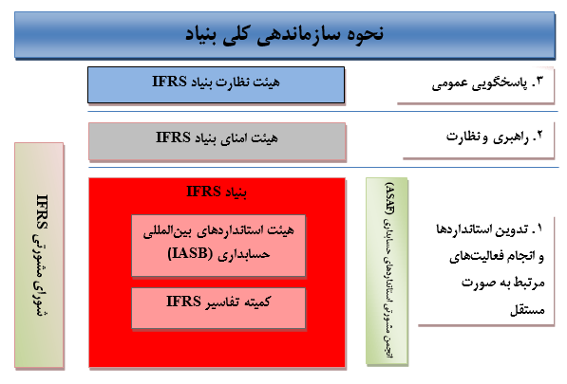
مقدمه اي بر IFRS

Slide 24
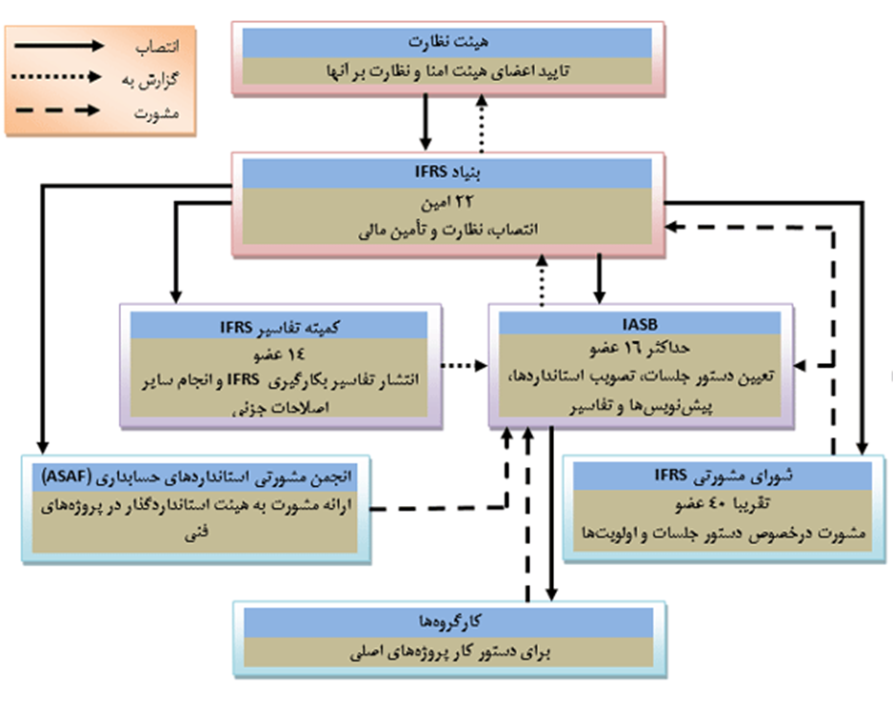

Slide 25
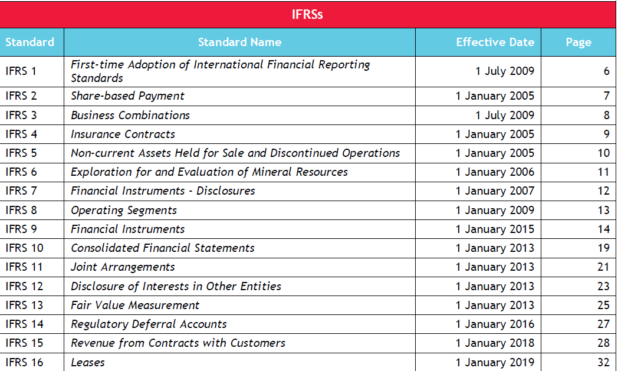

Slide 26
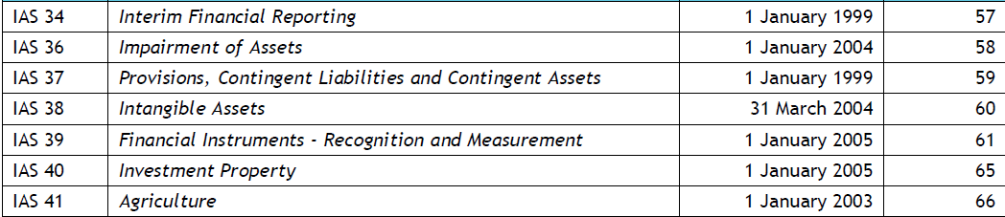

Slide 30
سیستم های مالی در
شرکتهای چندملیتی و
حاکمیت شرکتی
بازگشت

Slide 31
عناوین مورد بحث :
1- مفاهیم مربوط به حسابداری بین المللی
2- سیستم های مالی در شرکتهای بین المللی
3- مفاهیم مربوط به IFRS
4- مفاهیم مربوط به حاکمیت شرکتی شرکتهای بین المللی

Slide 32
تعریف حسابداری بین الملل
در مورد حسابداری بین الملل تعاریف متعددی وجود دارد. ویریچ و همکاران شرحی روشن و مفید درباره ی این تعریف ها ارائه کرده اند و در این میان،بر 3 مفهوم اشاره دارند:
1)حسابداری برای واحدهای فرعی شرکتها
2)حسابداری بین المللی تطبیقی
3)حسابداری جهانی

Slide 33
که حسابداری جهانی بیشترین فضا را به خود تخصیص می دهد و هدف حسابداری جهانی این است که مجموعه ای کامل از اصول حسابداری بین المللی، استاندارد شود.
در ادبیات حسابداری در این مورد که عبارت " حسابداری بین المللی" به اصول حسابداری تطبیقی اطلاق می شود یک توافق نظر کلی وجود دارد.
سیستم حسابداری بین المللی عبارت خواهد بود:از مجموعه ای از همه ی اصول، روش ها و استانداردهای همه ی کشورها.

Slide 34
مفهوم حسابداری واحدهای فرعی شرکتها در خارج، از نظر گسترده ، قدیمی ترین و محدودترین تعریفها را دارد.در اجرای این روش، حسابداری بین المللی به یک فرایند تلفیق حسابهای شرکت مادر و شعبه ها منجر و ارز خارجی به پول رایج کشور تبدیل می شود.

Slide 35
عوامل ایجاد کننده تفاوت ها در حسابداری بین الملل:
عوامل کلیدی ایجاد کننده این تفاوتها عبارتند از:
1-تفاوت های دو مدل حسابداری انگلیسی – آمریکایی با مدل اروپایی وگروههای زیرمجموعه هر یک از این مدل ها.
2-نوع بازار های مالی
3-تقسیم بندی بین بخش خصوصی و ارگان های دولتی در فرایند سیاست گذاری حسابداری و تدوین استانداردهای مربوط و همچنین تشریک مساعی حرفه حسابداری در این فرایند
4-سیستم حقوقی هر کشور که گزارشگری مالی بر آن مبتنی است.

Slide 36
1-تفاوت های دو مدل حسابداری انگلیسی – آمریکایی با مدل اروپایی وگروههای زیرمجموعه هر یک از این مدل ها:

Slide 37
به طور کلی در کشورهای صنعتی جهان،دو مدل گزارشگری مالی توسعه و تکامل یافته است:
1-مدل انگلیسی – آمریکایی:این گروه بندی شامل:
انگلستان،ولز،اسکاتلند،ایرلند،بسیاری از کشورهای مشترک المنافع انگلیس و ایالات متحده آمریکا میباشد.
2- مدل اروپایی:کشور هایی که از مدل اروپایی حسابداری تبعیت می کنند نوعا کشور های اروپای غربی نظیر فرانسه و آلمان میباشند،اگرچه
ژاپن نیز از همین مدل حسابداری پیروی می کند.کشور های شرق اروپا
(بلوک شوروی سابق)در این بخش مورد بررسی قرار نمی گیرند.

Slide 38
ویژگی های مدل انگلیسی – آمریکایی عبارتند از:
1-این مدل یک حرفه حسابداری قدرتمند را در بر می گیرد و تا حدی نقش دولت را محدود می کند.
2-اهمیت زیادی برای بورس اوراق بهادار و جذب سرمایه قائل است.
3-بر ارائه مطلوب صورت های مالی حسابرسی شده تاکید دارد.
4- در ارائه مطلوب صورت های مالی ،بر محتوای اقتصادی اطلاعات تاکید می کند.

Slide 39
ویژگی های مدل اروپایی عبارتند از:
1-هدف گزارشگری مالی را صرفا رعایت قوانین و مقررات مصوب و ارائه صورت های مالی منطبق با آن می داند.
2-در ارائه مطلوب صورت های مالی،شکل قانونی از اهمیت بیشتری برخوردار است.
3- نقش جامعه حرفه ای حسابداری نسبتا ضعیف است.
4-نفوذ دولت بر قواعد حسابداری بسیار زیاد می باشد.
5- تاکید اصلی بر هدف وصول مالیات و حفظ منافع اعتبار دهندگان و سایر طلبکاران است.

Slide 40
نتیجه به کار گیری مدل اروپایی با اهمیت شدن تامین مالی از طـــریق بانک های عمده به جای جذب سرمایه از طریق بورس اوراق بهادار بوده است.
2- نوع بازارهای مالی:که خود شامل :
1-بازارهای مالی مبتنی بر سرمایه(با سرمایه گذاری بلند مدت سرمایـــــه گذاران منفرد و موسسات سرمایه گذاری)
2-بازار های مالی مبتنی بر اعطای وام(با تامین وجوه بلند مدت از طرف دولت ویا موسسات مالی دیگر)
در بازارهای مالی نوع اول،گزارشگری مـــــالی به تامین اطلاعات مورد نیاز سـرمایه گذاران فعلی و بالقوه توجه دارد در حالی که دربازارهای نوع دوم،حمایت از اعتبار دهندگان نیروی قوی تر به شمار می آید.

Slide 41
3)تقسیم بندی بین بخش خصوصی و ارگان های دولتی در فرایند سیاست گذاری حســــابداری و تدوین استانداردهای مربوط و همچنین تشریک مساعی حرفه حسابداری در این فرایند.

Slide 42
حسابداری بخش خصوصی:
1-تجزیه و تحلیل مقایسه ای
(الف) حسابداری ملی، گزارشگری مالی و حسابرسی عملی(در مرحله عمل )، اصول، رویه ها، استانداردها و اطلاعاتی که افشا می شوند
(ب) تئوری حسابداری ملی (که دربرگیرنده ابعاد تاریخی هم میشوند)
2- سیاست در سطح بین المللی (ارائه استانداردها)

Slide 43
3- حسابداری برای عملیات چند ملیتی:
(الف) حسابداری مالی (تبدیل-ارز و صورتهای مالی-تلفیق، گزارشگری بخشی از شرکت، حسابداری تورمی، افشای اطلاعات، حسابرسی)
(ب) حسابداری مدیریت (ریسک و رویدادهایی که مدیر در معرض آنها قرار می گیرد، تجزیه و تحلیل سرمایه گذاری خارجی، ارزیابی عملکرد و کنترل، حسابرسی عملیاتی، ابعاد رفتاری)

Slide 44
4- محاسبه مالیات(در مورد عملیات بین المللی در کشورهای مختلف)
حسابداری در بخش عمومی:
1)تجزیه و تحلیل مقایسه ای سیستم حسابداری کشورها ( محاسبه تولید ناخالص داخلی، تراز پرداخت ها ، تراز تجاری، آمار مربوط به اشتغال و از این قبیل)

Slide 45
2)حسابداری برای سازمانهای دولتی وسازمانهای غیر انتفاعی (که باحسابداری بخش خصوصی وجه مشترک دارند، زیرا در برخی از کشورها،برخی ازصنایع ، ملی میشوند).
مهمترین مسائلی که در زمینه حسابداری بین المللی مطرح میشوند در
زمینه مقایسه سیاستهای حسابداری بین المللی هستند. در کشورهای
مختلف شیوه های گزارشگری مالی متفاوت اند. مهمترین تفاوت ها در زمینه های زیر است:

Slide 46
مبنای ارائه گزارش
شیوه های گزارشگری صورتهای تلفیقی
تلفیق شرکت ها
سهامداران اقلیت
تعیین ارزش دارایی های ثابت
سرقفلی
تعیین ارزش موجودی ها

Slide 47
سیاست مبتنی بر ذخیره اقلام احتمالی
مالیات بر درآمد معوق
افشای اطلاعات مربوط به بازنشستگی
هزینه تحقیق و توسعه
تبدیل ارز خارجی
اجاره های بلند مدت

Slide 48
تسعیر ارز:
بــرای تبدیل صورت های مــالی مربوط به عملیات شرکت های فرعی فعال در کشــــورهای خارجی ،استاندارهای مختلفی تدوین شده است .مباحث مطروحه دراین استانداردها چگونگی گزارش عملیات شرکت های فرعی خارج ازکشوردر صورت های مالی تلفیقی و تبدیل پول رایج در آن کشور ها به پول ملی شرکت اصلی است.

Slide 49
دو عامل زیر نرخ ارز را تعیین می کنند:
1-نرخ بهره اسمی کشور های مختلف :که از نرخ تورم مورد انتظار متاثر می باشد.
2-نسبت قیمت های نسبی سبد کالا و خدمات در دوکشور معین :که از تقسیم سطح قیمت های این کشور ها بر یکدیگر به دست می آید.

Slide 50
ثابت نبودن نرخ تورم در کشور های مختلف موجب نوسان نرخ تبدیل ارز و در نهایت ایجاد سود و زیان ناشی از تسعیر ارز می شود.
برای تبدیل صورت های مالی شرکت های فرعی فعال در کشور های خارج ، دو رویکرد اصلی مطرح شده است:

Slide 51
در رویکرد اول :کانون توجه،پول رایج در کشور متبوع شرکت اصلی
است و فرض بر این است که عملیات شرکت فرعی خارجی ،بر اساس
این پول ثبت و گزارش می شود.به بیان دیگر،داراییها،بدهی ها،درآمد
و هزینه ها بر مبنای پول رایج در کشور شرکت اصلی گزارش می گردد.

Slide 52
در رویکرد دوم:فرض بر این است که عملیات شرکت فرعی بر
مبنای پول رایج در کشور خارجی رخ داده و تاثیری بر پول
رایج در کشور متبوع شرکت اصلی نداشته باشد.
بنابراین،داراییها،بدهی،درآمد و هزینه ها بر اساس پول
خارجی اندازه گیری اما از لحاظ مقاصد گزارشگری به پول
کشور متبوع اصلی تبدیل می شود .

Slide 53
نتیجه ای که از پیروی از رویکرد دوم حاصل میشود این است که
تغییرات نرخ تبدیل ارز تاثیری بر عملیات یا گردش وجوه نقد ندارد،
مگر اینکه داراییهای خالص شرکت فرعی مورد مبادله قرار گیرد.
واستانداردهای ماقبل آن با با رویکرد اول هماهنگ بوده SFAS#8
است.

Slide 54
در این استاندارد به کار گیری روش موقتی برای تبدیل صورت های
مالی توصیه شده است.در این روش،تمامی اقلام ترازنامه که بر مبنای
ارزش های جاری یا آتی گزارش شده اند با استفاده از نرخ جاری
تبدیل ارز و اقلامی که بر مبنای قیمت های گذشته گزارش شده اند
با استفاده از نرخ تبدیل در زمان تحصیل آن اقلام تسعیر می شوند.

Slide 55
اقلام صورت سود و زیان نیز بر مبنای نرخ متوسط تبدیل ارز در دوره مورد گزارش
تسعیر می گردند.تفاوت های حاصل از تسعیر بر مبنای نرخ های تبدیل نیز به
عنوان سود(زیان)تسعیر اقلام ارزی در صورت سود و زیان گزارش می شوند.
بر اثر انتقاد های زیادی که بر استاندارد شماره 8وارد شد SFAS#52جایگزین آن گردید.

Slide 56
در این استاندارد که تفاوت قابل ملاحظه ای با استاندارد قبل دارد،به جای پیروی از رویکرد اول،به کارگیری پول عملیاتی توصیه شده است.
پول عملیاتی،پول رایج در کشور متبوع شرکت فرعی خارجی است که دریافت ها و پرداخت های آن بر حسب آن پول انجام می شود.
سود شرکت فرعی که بر حسب پول عملیاتی محاسبه می شود نیز بر مبنای نرخ متوسط تسعیر ارز طی دوره مالی به پول رایج در کشور متبوع شرکت اصلی تبدیل می گردد.

Slide 57
در پایان دوره مالی،تمامی اقلام ترازنامه شرکت فرعی،بر مبنای نرخ
جاری ارز در آخر دوره تسعیر و بر اساس پول عملیاتی شرکت اصلی
بیان می شوند.هر گونه تعدیل ناشی از نوسان نرخ تسعیرنیز به جای
گزارش به عنوان سود(زیان)غیر عملیاتی،به عنوان جزئی در حقوق
صاحبان سهام منعکس می گردد.

Slide 58
یکنواخت کردن استانداردهای حسابداری در سطح بین الملل:
یکنواختی عبارت است از :هماهنگی یا شباهت میان مجموعه های
مختلف استانداردهای ملی حسابداری و روش ها و شکل گزارشگری مالی.

Slide 59
دلایل تمایل به یکنواخت کردن استانداردهای حسابداری عبارت اند از:
1)افزایش اهمیت شرکت های چند ملیتی: در صورت یکنواختی
استانداردها و روش های حسابداری به کار گرفته شده توسط قسمت
های مختلف و شرکت های اقماری ،تهیه صورت های مالی ترکیبی و
تلفیقی آسان تر خواهد شد.

Slide 60
2)بسیاری از موسسات حسابرسی ،شعب مختلفی در دنیا دارند و هر چه یکنواختی استانداردها و روش های حسابداری بیشتر باشد،انجام وظیفه حسابرسی آسان تر خواهد شد.
3)با لاخره،تامین مالی فراسوی مرزهای ملی افزایش یافته است و اوراق بهادار کشور های مختلف در بورس های عمده جهان مورد مبادله قرار می گیرد.
به طور خلاصه یکنواختی استانداردها وروش های حسابداری،هماهنگی و کارایی را افزایش می دهد.

Slide 61
مزیت های یکنواختی:
یکنواختی مزیت های گوناگونی دارد: نخست، در بسیاری از کشورها هنوز هم هیچ استاندارد مناسب تدوین شده ای برای حسابداری و حسابرسی وجود ندارد، در سطح بین المللی، استانداردهای پذیرفته شده نه تنها باعث می شوند که هزینه های تدوین آنها برای این کشور منتفی نشود، بلکه برای آنها این امکان به وجود می آید که بی درنگ به صورت بخشی از جریان اصلی استانداردهای حسابداری پذیرفته شده ی بین المللی درآیند.

Slide 62
دوم، جهانی شدن روز افزون سیستم های اقتصادی و افزایش وابستگی کشورها، از نظر تجارت بین المللی و جریان های سرمایه گذاری، خود دلیل عمده ای است برای اینکه برخی از استانداردهای حسابداری و حسابرسی، در سطح بین الملل پذیرفته شوند. این فرایند بین المللی شدن می تواند معامله های بین المللی، قیمت گذاری و تخصیص منابع را تسهیل نماید و نیز می تواند بازارهای مالی بین المللی را کاراتر سازد.

Slide 63
سوم، با توجه به این که مقدار سود انباشته شرکتها این کارایی را ندارند
که آنها بتوانند طرح های خود را تامین مالی نمایند و از سوی دیگر در
دسترس بودن وام های خارجی باعث شده است که برای تامین سرمایه،
موضوع به کارگیری سیستم هماهنگ حسابداری بیشتر مورد توجه قرار
گیرد.

Slide 64
محدودیت های یکنواختی:
چنین به نظر می رسد که روند کنونی ، بیانگر این است که احتمال بسیار کمی
وجود دارد که بتوان در سطح بین المللی به هماهنگی رسید. معمولا برای توجیه
این نگرش بدبینانه دلیل های زیر ارائه میشود:
نخست، وصول مالیات در همه ی کشورها یکی از بزرگترین منابعی است که تقاضا
برای خدمات حسابداری را به وجود می آورد.از آن جا که ، در سطح بین المللی،
سیستم های وصول مالیات متفاوت است، می توان به راحتی انتظار داشت که
منجر به سیستم های گوناگون حسابداری و سیستم هایی شود که در سطح بین
المللی مورد استفاده قرار می گیرند.

Slide 65
دوم ، ازآنجا که نمیتوان امید زیادی داشت که یک سیستم منحصر به فرد
اقتصادی یا سیاسی، در سطح بین المللی، وجودداشته باشد، می توان انتظار
داشت که تفاوت در سیستم های اقتصادی و سیاسی کماکان ادامه یابد و به
صورت یک مانع بر سر راه یکنواختی حسابداری بین المللی قرار گیرد.
سوم ، برخی از حسابداران از طریق تعیین شرایط بسیار دقیق مربوط به اعطای
گواهی نامه در درون کشور باعث می شوند که بر سر راه فرایند یکنواختی رویه
ها در سطح بین المللی موانعی به وجود آید.

Slide 66
مبحث یکنواختی استانداردها ی حسابداری به فعالیت های :
1-کمیته بین المللی استانداردهای حسابداری
2-اتحادیه اروپایی
ارتباط دارد.

Slide 67
کمیته بین المللی استانداردهای حسابداری:
این کمیته در سال 1973م با شرکت ده،آلمان،ژاپن،مکزیک،هلند،انگلستان،ایرلند و آمریکا تشکیل شد.در حال حاضر متجا وز از 100سازمان حرفه ای حسابداری از 70کشور جهان در این کمیته عضویت دارند.اما لازم به ذکر است که هیچ کشوری اختیار تدوین استاندارد های ملی حسابداری خود را به این کمیته واگذار نکرده است.
این کمیته نقش با اهمیتی را در یکنواخت کردن استانداردهای حسابداری در جهان ایفا می کند و در دهه های اخیر کوشش کرده است تعداد روش های پذیرفته شده حسابداری را به منظور ارتقای قابلیت مقایسه کاهش دهد.

Slide 68
مثلا اقدام هیات استاندارهای حسابداری مالی آمریکا در مورد حذف
روش اتحاد منافع مثالی برای دستیابی به یکنواختی بیشتر محسوب
می شود.
مواردی که تا حد زیادی یکنواخت شده اند عبارت اند از:صورت
گردش وجوه نقد،اجاره های سرمایه ای،اقلام احتمالی،اقلام غیر
مترقبه و روش ارزش ویژه برای حسابداری سرمایه گذاری در شرکت
های وابسته.

Slide 69
فدراسیون بین المللی حسابداری:
این فدراسیون در سال 1977م تشکیل شد.از لحاظ هدف ها،این
فدراسیون نقش مکمل را نسبت به کمیته بین المللی حسابداری
دارد.اعضای این فدراسیون نیز سازمان های حرفه ای حسابداری کشور
های مختلف جهان می باشند.استانداردهای منتشره توسط فدراسیون
نیز ،همانند استاندارهای کمیته بین المللی استانداردهای حسابداری از
لحاظ کشور های مختلف لازم الاجرا نیست.

Slide 70
اتحادیه اروپایی:
اتحادیه اروپایی در جهت دستیابی به هدف یکپارچگی اقتصادی،به یکنواخت کردن استانداردهای حسابداری در کشور های عضونیز علاقه نشان داده است.اعضای اتحادیه اروپایی در قبال اجرای این رهنمودها متعهد هستند،اگر چه نحوه اجرای آن منوط به تصویب پارلمان کشور های عضو می باشد.
اتحادیه اروپایی کلا به این نتیجه رسیده است که به کار گیری استانداردهای بین المللی در مقایسه با استانداردهای تدوین شده در کشور های عضو ،مرجح است.

Slide 71
سازمان همکاری و توسعه اقتصادی:
این سازمان نیز به یکنواخت کردن استانداردهای حسابداری علاقمند
است و متشکل از 24 کشور صنعتی نوعا غربی می باشد.اگر چه کانون
توجه این سازمان مسائل مالی و اقتصادی است اما اخیرا به اصول و
روش های حسابداری نیز علاقه نشان داده است.

Slide 72
قضاوت های گوناگون در حسابداری بین المللی:
ناهمگونی قضاوت در حسابداری بین المللی را می توان بر مبنای عوامل زیر بررسی کرد:
نسبیت گرایی شناختی
نسبیت گرایی فرهنگی
نسبیت گرایی زبان شناختی
نسبیت گرایی فرهنگ سازمانی
نسبیت گرایی قراردادی

Slide 73
فرایند قضاوت یا تصمیم گیری در حسابداری و حسابرسی به وسیله فرایند شناختی تعیین می شود که آن هم ، در سایه ی عوامل زیر شکل منحصر به فردی پیدا می کند:
فرهنگ خاصی را که فرد در سایه ی پدیده ی حسابرسی و یا حسابداری با آن روبه رو می شود(نسبیت گرایی فرهنگی)، زبان خاصی که فرد به کار می برد یا چارچوبی که از نظر زبان شناختی به آن مراجعه می نماید(نسبیت گرایی زبان شناختی)، فرهنگ سازمانی واحدی که فرد خود را یک عضو وفادار به آن می داند(نسبیت گرایی فرهنگ سازمانی)، و مفاد قراردادی که فرد را ملزم به رعایت مجموعه ای از هنجارها می نماید و فرد بدان وسیله خود را با سازمان هماهنگ می کند(نسبیت گرایی قراردادی).

Slide 74
مبانی نظری حسابداری:
عامل دیگری که دستیابی به یکنواختی استانداردهای حسابداری را تسهیل
می کند، به کارگیری مبانی نظری است. مبانی نظری تهیه شده در کشورهای مختلف و در سطح بین المللی در اغلب موارد مشابه و تنها تفاوت عمده آن ذکر گروه های استفاده کننده از گزارشات مالی است.
در چارچوب نظری FASB برهدف های سرمایه گذاران و اعتبار دهندگان تاکید شده است در حالی که در مبانی نظری دیگر،گروههایی نظیر کارکنان، فروشندگان، و جامعه نیز لحاظ گردیده است.
شباهت مبانی نظری تهیه شده در جوامع مختلف میتواند نقش مثبتی در دستیابی به یکنواختی استانداردهای حسابداری داشته باشد.

Slide 75
Standardization harmonization
استاندارسازي يعني حذف اضافي در حسابداري
يعني كاهش و تقليل اضافي در حسابداري جهت منعطف شدن در اجرا.
هماهنگ سازي/ يكپارچه سازي (harmonization)
- به كشورها اجازه مي دهد ضمن داشتن استانداردهاي مالي خود، بدون تضاد منافع از استاندارد مالي بين المللي استفاده كنند.
- يك فرآيند طولاني مدت وزمان بر است.

Slide 76
convergenceهم گرايي
در نقاط شبيه يكپارچه سازي انجام میشود يعني فرآيند در طول زمان است.
به كشورها اجازه مي دهد ضمن داشتن استانداردهاي مالي خود، بدون تضاد منافع از استانداردهاي بين المللي استفاده كنند.يك وظيفه و فرآیند طولاني مدت و زمان بر است.
Convergence ISAB هدف اصلي
ارائه يك مجموعه با كيفيت از استانداردهاي حسابداري
convergenceيعني كاهش تفاوت هاي بين المللي در استانداردهاي حسابداري به طوري كه استانداردهاي با سطح كيفي بالايي
Corporation law
Commercial code
Companies act

Slide 77
بنگاه هاي اقتصادي چند مليتي (MNC) ، بورس هاي اوراق بهادار و سازمان هاي ذيربط قوانين و مقررات، نهادهاي مالي و پولي بين المللي مثل بانك جهاني، G20 و ... فشار مي آورند كه از تنوع (diversity) حسابداري كاسته شود و به هارموني (harmony) برسيم.
IASB: international accountiy standard board
IASB جايگزين IASC شد (2001)
اثر هارموني يا يكپارچگي بر بازارهاي مالي

Slide 78
سيستم قانوني:
1- common law
2- (cod low) codified roman law
Common law در كشورهاي انگليسي زبان خيلي رايج است.
اين قانون عرف بر مبناي حداقل قوانين مدني (stantute law) استوار است و بيشتر براساس نظر دادگاه است. دادگاه ها، رويه ها را وضع مي كنند.

Slide 79
code law بيشتر در كشورهاي غيرانگليسي زبان بيشتر مبني بر قانون مدني يا قوانين ... شده اند وطيف وسيعي از فعاليت هاي انساني را استاندارد مرده اند. معمولاً از كشورهايي كه قانون code دارندقانون تجارت يا قانون شركت داري دارند.
كلاس Aمثل نيوزلند – انگلستان اخيراً IFRS باعث شده، تا كشورهاي اروپايي به سمت كلاس A حركت كنند.

Slide 80
موضوع تنوع سيستم هاي حسابداري (accounting diversity)
تفاوت در رويه هاي حسابداري ومثال هايي از انواع آن:
1- تفاوت در يادداشت هاي كه صورت هاي مالي و گزارشات سالانه
2- تفاوت در فرمت استفاده از صورت هاي مالي اشخاص حقيقي
3- تفاوت در سطح تخصيص ارايه صورت هاي مالي
4- تفاوت در واژه ها
5- تفاوت در انشا
6- تفاوت در اندازه گيري و شناسايي (مساله شناخت)

Slide 81
بحث ترجمه يا translation در واژه هاي متداول مهم است.
Recognition (شناخت): تصميم درباره اتفاقي كه بايد در صورت هاي مالي شناسايي و گزارش شود.
measurment:‌تعيين تصاويري كه بايد گزارش شوند.
مثال: 1- HC: nistorical cost
2- GPD: (general purchasing power) (تعديل بهاي تمام شده براساس GPD ارز)
3- Fv: Fair value

Slide 82
بحث ترجمه يا translation در واژه هاي متداول مهم است.
Nobe’s مدل خود را به صورت زير توسعه داد:
1- culture
2- … of financial systems
سيستم هاي مالي
A
B

Slide 83
ماهيت …
نوع سيستم تأمين مالي
نوع حسابداري
نوع 1
تأمين مالي بيروني قوي
كلاس A:
حسابداري براي سهامداران بيروني
نوع 2
تأمين مالي بيروني ضعيف
كلاس B:
حسابداري براي مقاصد مالياتي و اعتباري

Slide 84
كلاس A انگره ساكسون:
معيارهاي اندازه گيري داراي حافظه كاري كم تر
هزينه هاي انشا زياد است
سيستم حسابداري متفاوت با سيستم مالياتي است.
كلاس B حسابداري اروپايي:
محافظه كاري زياد
هزينه افشاء پايين
سيستم حسابداري در خدمت مقاصد مالياتي

Slide 85
آشنایی با استانداردهای بین‌المللی گزارشگری مالی IFRS
حسابداری زبانی مشترک است و جهانی‌سازی فعالیت‌های مالی به‌طور فزاینده‌ای نیازمند استفاده از این زبان مشترک است. استانداردهای بین‌المللی گزارشگری مالی، همان زبان مشترک برای جهانی‌سازی فعالیت‌های مالی است. ضمن اینکه همسان‌سازی بین‌المللی بر راهبری شرکت‌ها، حسابرسی، استانداردهای اخلاقی و ساز و کارهای نظارتی نیز تاثیر‌گذار است.
استانداردهای گزارشگری مالی بین المللی (IFRS)، به مجموعه‌ای از استانداردهای حسابداری گفته می‌شودکه توسط هیات استانداردهای حسابداری بین المللی(IASB) تدوین شده‌اند. هدف این استانداردها، تهیه صورت‌های مالی شرکت‌های سهامی در قالب یک استاندارد جهانی است.

Slide 86
هدف اصلی از تدوین این استاندارد هماهنگ‌سازی و تطبیق تمام استانداردهای حسابداری مورد استفاده سراسر دنیا است.
اعمال این هدف برای بسیاری از شرکت‌های دنیا مشکل ساز بوده است چراکه هر کشوری استاندارد مورد استفاده خود را دارد.
برای مثال استاندارد GAAPمورد استفاده در کانادا متفاوت از استاندارد GAAPمورد استفاده در کشور ایالات متحده است و حال آنکه این شرکت‌ها باید نسخه‌هایی متفاوت مطابق با استانداردهای متفاوت از صورت‌های مالی خود تهیه کنند.
generally accepted accounting principles
تعریف و هدف GAAP
هدف اصلی از تدوین این استاندار اعمال و رعایت حداقل استانداردی برای سرمایه‌گذارانی است که قصد بررسی و نظارت و تحلیل صورت های مالی شرکت را دارند.
تاکید اصلی این استاندارد بر روی درآمدهای شرکت، طبقه‌بندی اقلام ترازنامه و سهام قابل معامله در بازار بورس است.

Slide 87
مزایای پذیرش استانداردهای بین‌المللی گزارشگری مالی IFRS
افزایش شفافیت
باعث افزایش قابلیت مقایسه و کیفیت صورت‌های مالی می‌شوند و به سرمایه‌گذاران و سایر مشارکت‌کنندگان بازار در اتخاذ تصمیمات آگاهانه اقتصادی کمک می‌کنند
تقویت پاسخگویی
با کاهش شکاف اطلاعاتی بین دارندگان اطلاعات وسرمایه‌گذاران، موجب تقویت پاسخگویی می‌شوند. استانداردهای مذکور، به‌عنوان منبع اطلاعات قابل مقایسه جهانی، برای قانونگذاران نیز اهمیت ویژه‌ای دارند.
مشارکت در کارآیی اقتصاد
با کمک به سرمایه‌گذاران در شناسایی فرصت‌ها و تهدیدهای سرمایه‌‌گذاری در سر تا سر جهان، موجب تخصیص بهینه منابع می‌شوند. برای شرکت‌ها نیز، استفاده از یک زبان حسابداری قابل اعتماد، هزینه سرمایه و هزینه‌‌های گزارشگری بین‌المللی را کاهش می‌دهد.

Slide 88
شباهت های ifrs با GAAP
تفاوت های ifrs با GAAP
فقدان پوشش ^{IFRS} در کتابهای حسابداری مالی
فقدان یکپارچگی در اجرای ^{IFRS} در حکومتها
فقدان آموزش، درک، تجربه توسط تهیه کنندگان گزارشات مالی با استفاده از ^{I} IFRS وGAAP
عدم تناسب و همکاری میان تنظیم کنندگان
نیاز به تغییرات در قانون گذاری یا تنظیمات دولت
هزینه های ابتدایی همگرایی
فقدان پوشش استانداردهای بین المللی در ارتباط با حسابرسی در کتابهای حسابرسی
طرحها و برنامه های انتقال و موضوعات و مسائل مربوط به IFRS وGAAP
انعطاف در پذیرش نسخههای گوناگون IFRS وGAAP
نیاز به تغییرات در سیستم قانونی
افزایش قابلیت مقایسه جهانی و پیشرفت بازارهای جهانی در شفافیت اطلاعاتی
بهبود یکپارچگی بازارهای سرمایه جهانی
حداقل شدن موانع در رقابت جهانی سرمایه
توانا سازی سرمایه گذاران در ارزیابی موقعیتهای سرمایه گذاری در بازارهای جهانی
ایجاد هماهنگی در گزارشگری مالی جهانی از جمله گزارشات حسابرسی
بالا بردن کارایی و تطابق منافع و هزینه در منابع سرمایه جهانی
.موقعیت ^{IFRS} به عنوان زبان حسابداری پذیرفته شده جهانی.
ایجاد بازده و کارائی هزینه و پیشرفت صحیح و مداوم برای شرکتهای چند ملیتی
عملکرد بهتر مدیران و کمك به حسابرسان در انجام قضاوت حرفهای

Slide 89
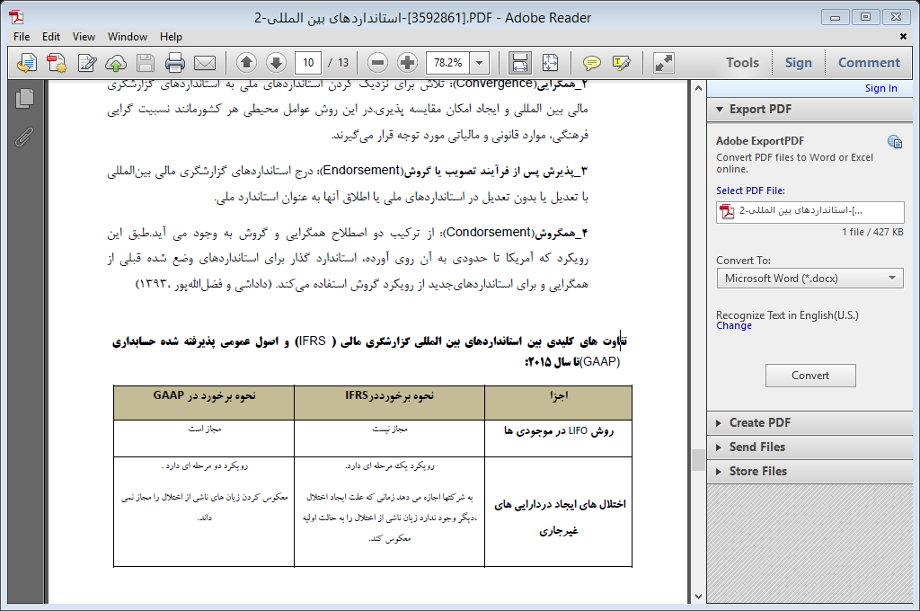

Slide 90
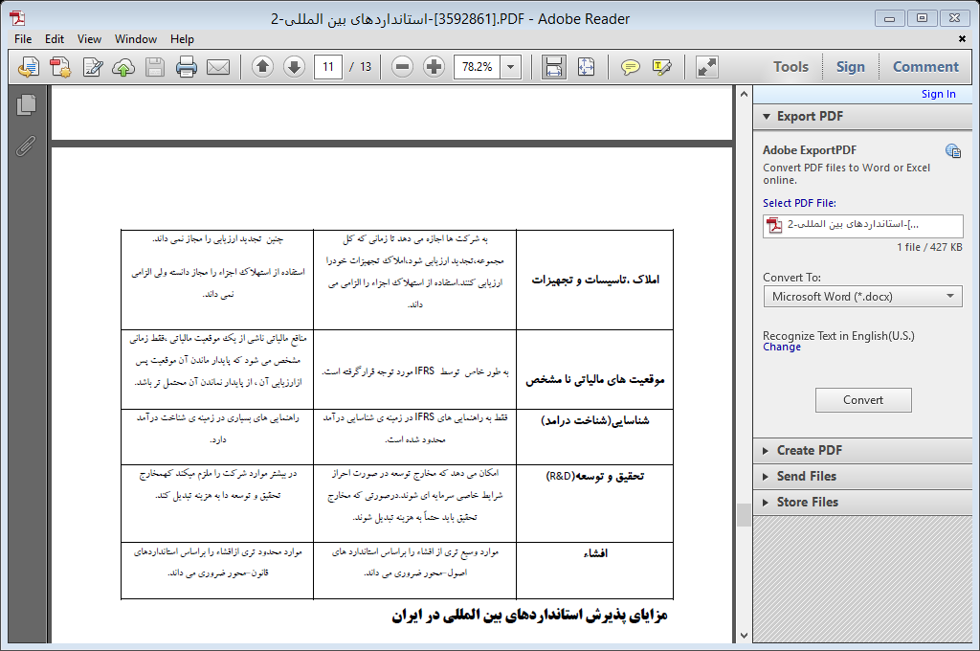

Slide 91
حاکمیت شرکتی شرکت های بین المللی
اصول بنیادی حاکمیت شرکتی بر آن است که جو شفافیت، راستی و پاسخگویی را در مدیریت ازمان تقویت نماید. اقتصاد هر کشور وابسته به تحرک و کارایی شرکت‌‌‌های آن است. آنها باید آزاد باشند تا شرکت‌‌‌های خود را به سمت جلو پیش ببرند. اما این آزادی باید درچارچوب مسوولیت ‌پاسخگویی اثربخش اعمال شود. این موضوع جوهره هر سیستم حاکمیت شرکتی خوب است.
حاکمیت شرکتی قوانین، مقررات، ساختارها، فرآیندها، فرهنگ‌‌ها و سیستم‌‌هایی است که موجب دستیابی به هدف‌‌های پاسخگویی، شفافیت، عدالت و رعایت حقوق ذی‌نفعان می‌شود.

Slide 92
ورشکستگی و رسوایی‌های شرکت‌‌‌هایی چون انرون و ورلدکام نیاز به ایجاد سیستم‌های راهبری مناسب شرکت‌‌‌ها را به عنوان یکی از مهمترین مسائل در همه کشورها مطرح کرد، اما این شکست‌ها محرک اصلی ایجاد قوانین حاکمیت شرکتی نبود. برخی رسوایی‌ها که به دهه ۱۹۸۰ (مانند ماکسول و پلی‌پک ) و حتی دهه ۱۹۶۰ (فروپاشی پن‌استیشن ) برمی‌گردد، نیاز به چارچوبی اختیاری یا اجباری جهت استفاده به عنوان رهنمودهای حاکمیت شرکتی را پررنگتر کرد. در واقع دلایل اصلی این امر از ضرورت بازگرداندن اعتماد سرمایه‌گذاران به فعالیت‌‌های تجاری از طریق شفافیت‌، پاسخگویی‌، انصاف و مسوولیت‌پذیری ناشی می‌شود. اما رویه‌های حاکمیت شرکتی بین کشورهای مختلف یکسان نیست و هر کشور متناسب با عواملی چون سیستم‌های مالی و قانونی، ساختار مالکیت شرکتی، فرهنگ و وضعیت اقتصادی اشخاص و سرمایه‌گذاران رویه‌های حاکمیت شرکتی منحصر به فرد خود را داراست. (مارلین، ۲۰۰۸)

Slide 93
محرک مهم و برجسته تغییر در اصول حاکمیت شرکتی، فروپاشی شرکت‌‌‌ها بوده است، اما این محرک‌ها تنها محرک‌های ایجاد فشار برای همگرایی بین‌المللی نبوده‌اند. طی دهه اخیر تعدادی از آژانسهای بین‌المللی نقش مهمی ‌‌‌در ارتقای همکاری و ایجاد سیستم‌های حاکمیت شرکتی مناسب داشته‌اند. سازمان توسعه و همکاری اقتصادی OECD اولین نهاد بین‌المللی برای ایجاد گروه‌‌های کاری بین‌المللی به‌منظور تدوین یک مجموعه استانداردهای پذیرفته شده جهانی حاکمیت شرکتی بود. گروه‌‌ کاری مزبور متشکل از نمایندگان ۲۹ کشور عضور OECD، کمیسیون اتحادیه اروپا، بانک جهانی، صندوق بین‌المللی پول، بانک تجارت و تصفیه بین‌المللی، انجمن کارکنان و سرمایه‌گذاران بود تا از پذیرش و به‌کارگیری آتی این اصول اطمینان حاصل شود (مارلین، ۲۰۰۸).
اصول OECD چارچوبی را برای کمک به شرکت‌‌‌ها در تهیه و ایجاد یک سیستم حاکمیت شرکتی مطابق با محیط قانونی، سازمانی و مقرراتی خود فراهم می‌کند.

Slide 94
شرکت‌‌‌ها برای حفظ توان رقابتی خود در دنیایی که همواره در حال تغییر است باید به گونه‌ای به نوآوری و تطبیق رویه‌های مالکیت شرکتی خود بپردازند که نیازهای جدید را برآورده سازند و از فرصت‌های تازه استفاده کنند. همچنین دولت‌ها مسوولیت مهمی در ایجاد چارچوب نظارتی موثر بر عهده دارند به نحوی که بازارها را از انعطاف‌پذیری لازم برای کارکرد موثر و واکنش به انتظارات سهامداران و دیگر ذینفعان برخوردار سازند. دولت‌ها و دست‌اندرکاران بازار باید با توجه به منافع و هزینه‌های قانونگذاری در مورد چگونگی به کارگیری این اصول در تدوین چارچوب‌های مالکیت شرکتی تصمیم‌گیری کنند.

Slide 95
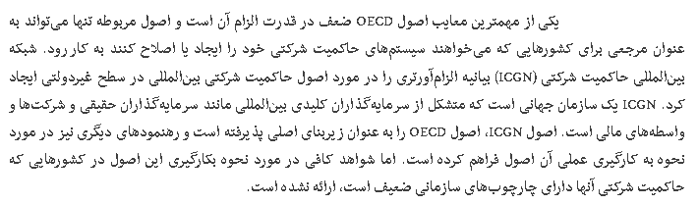

Slide 96
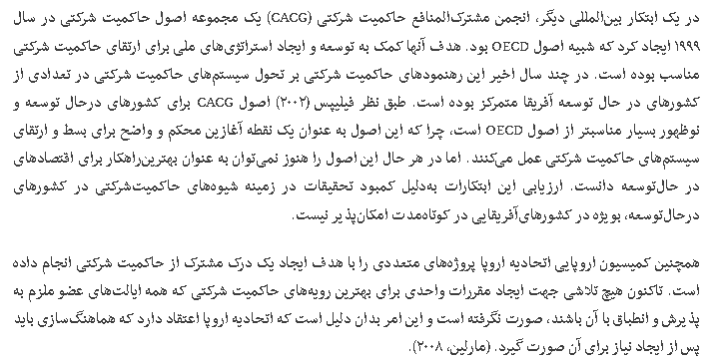

Slide 97
تجزیه و تحلیل مقایسه‌ای
همانگونه که پیش از این گفته شد هر کشور براساس عواملی چون چارچوب قانونی، ساختار مالکیت شرکتی و سیستم‌های مالی، یک مجموعه رویه‌های حاکمیت شرکتی منحصر به فرد خود را داراست. قبل از ورود به بحث در مورد عوامل مختلفی که منجر به قوانین حاکمیت شرکتی متفاوت می‌شود، توضیح طبقه‌بندی کلی سیستم‌های حاکمیت شرکتی، ضروری به‌نظر می‌رسد. رایج‌ترین مدل استفاده‌شده برای طبقه‌بندی سیستم‌‌های حاکمیت شرکتی، مدل درونی/ بیرونی است. تفاوت این دو مدل در نوع ساختارهای مالکیت و کنترل است. واژه‌های درونی و بیرونی برای دو سر طیف سیستم‌های حاکمیت شرکتی به کار می‌رود و در حقیقت سیستم حاکمیت شرکتی در بیشتر موارد کشورها ترکیبی از این دو نوع است.

Slide 98
در تمام کشورها سهامداران در ازای سرمایه‌گذاری خود حقوق مالکیت دریافت می‌کنند. این حقوق از یکسو شامل حقوق جریان نقدی است، بدین معنا که سرمایه‌گذار حق دارد سهم خود را از سود شرکت دریافت کند و از سوی دیگر شامل حقوق کنترل است که براساس آن سرمایه‌گذار می‌تواند بر دارایی‌های شرکت از طریق اعمال حق رأی، کنترل داشته باشد. تفاوت اصلی سیستم‌‌های درونی و بیرونی ناشی از رابطه بین این دو حق بین سهامداران است. در کشورهای دارای سیستم بیرونی مانند آمریکا و انگلستان، ساختار مالکیت رایج، مالکیت پراکنده است. این ساختار به حق جریان نقدی و حق کنترل مالکیت اشاره دارد. «یک سهم، یک رأی» قانونی است که برای توزیع حقوق کنترل بین سهامداران در کشورهای با سیستم بیرونی استفاده می‌شود. در این سیستم شرکت‌‌‌ها به طور معمول دارای سلسله مراتب مالکیتی مسطح هستند، به عبارت دیگر شرکت‌‌‌ها در آمریکا و انگلیس به طور معمول تحت مالکیت مستقیم مالکان نهایی خود هستند. مالکان با انتخاب کنندگان در هیات‌های نظارتی یا حتی رأی دادن به برخی از مدیران پیشنهادی، بر مدیریت شرکت بطور غیرمستقیم اعمال کنترل می‌کنند. در این کشورها مالکیت هرمی و متقابل خیلی کم است. در مقابل در کشورهایی با سیستم درونی مالکیت متمرکزتر رایج است. در این سیستم، ساختارهای هرمی یا مالکیت متقابل خیلی متداول است. در این کشورها، در نتیجه انحراف از «یک سهم، یک رأی» کنترل به وسیله یک گروه‌‌ از سهامداران کنترلی مالکیت متمرکز در اختیار اشخاص درونی است که سهام عمده کنترلی را دارا هستند. از جمله کشورهای دارای سیستم درونی ژاپن و کشورهای اروپایی نظیر آلمان، فرانسه، ایتالیا، سوئیس و آستریا هستند.که حقوق کنترلی آنها بیش از حقوق جریان نقدی است،‌ اعمال می‌شود.

Slide 99
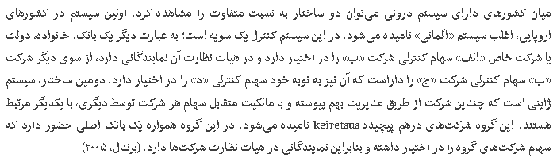

Slide 100
هرچند در سیستم حاکمیت شرکتی درونی، به واسطه روابط نزدیک میان مالکان و مدیران، مشکل نمایندگی کمتری وجود دارد، ولی مشکلا‌ت جدی دیگری پیش می‌آید. به علت سطح تفکیک ناچیز مالکیت و کنترل (مدیریت) در بسیاری از کشورها (مثلا به دلیل مالکیت خانواده‌های موسس) از قدرت سوءاستفاده می‌شود. در این کشورها سهامداران اقلیت نمی‌توانند از عملیات شرکت آگاه شوند؛ شفافیت کمی‌‌‌وجود دارد و وقوع سوءاستفاده محتمل به نظر می‌رسد. معاملا‌ت مالی، مبهم و غیرشفاف است و افزایش سوءاستفاده از منابع مالی، نمونه‌هایی از سوء جریان‌ها در این سیستم‌‌ها شمرده می‌‌‌شوند. در واقع، در بحران آسیایی سال۱۹۹۷، بسیاری از کشورهای آسیای شرقی به دلیل تمرکز افراطی مالکیت و نقاط ضعف مربوط به حاکمیت شرکتی به شدت مورد انتقاد قرار گرفتند. در زمان بحران آسیایی، سیستم‌‌های حاکمیت شرکتی در کشورهای آسیای شرقی به جای مدل برون‌سازمانی بیشتر در گروه‌‌ درون‌سازمانی قرار داشتند. حمایت قانونی ضعیف از سهامداران اقلیت در بسیاری از کشورهای آسیای شرقی به سهامداران عمده امکان داد تا هنگام بحران به اختلا‌س و سوءاستفاده از ثروت سهامداران اقلیت بپردازند. بررسی‌های بعدی نشان می‌دهد که چگونه چند کشور از آسیای شرقی، تلا‌ش کرده‌اند تا سیستم‌‌های حاکمیت شرکتی خود را از طریق تغییر در قانون شرکت‌‌ها از زمان بحران آسیایی اصلا‌ح کنند. اگرچه در سیستم‌‌های برون‌سازمانی، شرکت‌‌ها مستقیما توسط مدیران کنترل می‌شوند، اما به طور غیرمستقیم نیز تحت کنترل اعضای برون‌سازمانی قرار دارند. اعضای یاد شده، نهادهای مالی و همچنین سهامداران خصوصی هستند. درآمریکا و بریتانیا، سرمایه‌گذاران نهادی بزرگ که مشخصه سیستم بیرونی هستند، تاثیر چشمگیری بر مدیران شرکت‌‌ها دارند

Slide 101
عواملی که منجر به ایجاد سیستم‌های حاکمیت شرکتی مختلف شده‌اند
الف- چارچوب‌های قانونی‌
ب- ساختارهای مالکیت شرکت‌
ج- سیستم‌های مالی‌
د- سایر عوامل

Slide 102
الف- چارچوب‌های قانونی‌
متون زیادی در مورد مقایسه بین‌المللی سیستم‌های حاکمیت شرکتی وجود دارد. لاپورتا و سایرین در سال ۱۹۹۷ ارتباط بین سیستم‌های قانونی و حاکمیت شرکتی را در ۴۹ کشور نمونه مورد بررسی قرار دادند. آنها دریافتند که از بین سیستم‌های قانونی مرسوم (انگلیسی/ فرانسوی/ آلمانی و اسکاندیناوی) کشورهایی که قانون مدنی (قانون نوشته) دارند، بویژه کشورهایی که سیستم قانونی آنها ریشه فرانسوی دارد، در مقایسه با کشورهایی که دارای قانون عرف هستند، حمایت‌های ضعیف‌تری از سرمایه‌گذاران انجام می‌دهند و بازارهای سرمایه آنها کمتر توسعه یافته است (مارلین، ۲۰۰۸). در کشورهای با قانون عرف، قانون براساس قضاوت‌ها و آرای دادگاه‌‌ها شکل می‌گیرد، در حالی‌که در کشورهای با قانون مدنی، تنظیم‌کنندگان قانون نقشی حیاتی ایفا می‌کنند. در کشورهای با قانون عرف حقوق سرمایه‌گذاران بهتر حمایت می‌شود و وجود تفاوت در میزان حمایت قانونی از سرمایه‌گذاران سبب تفاوت درساختارمالکیت، تصمیمات مالی شرکتی و توسعه بخش بانکی خواهد شد(لوپز و سایرین، ۲۰۰۷).
همچنین قوانین حاکمیت شرکتی کشورهایی چون انگلستان، استرالیا، کانادا، نیجریه و کنیا به شدت بر حمایت از حقوق سهامداران تاکید می‌کند، ضمن اینکه ایالات متحده آمریکا قانون حاکمیت شرکتی خود را تحت عنوان ساربنیز اکسلیدر سال ۲۰۰۲ با اهداف اصلی ارتقای مسوولیت‌پذیری شرکتی، افزایش افشای عمومی و بهبود کیفیت و شفافیت گزارشگری مالی و حسابرسی به‌منظور حمایت از سهامداران تدوین و تصویب کرد (مارلین، ۲۰۰۸).

Slide 103
به‌علاوه طبق تحقیق لاپورتا و سایرین، اجرای قانون در کشورهای دارای قانون عرف به طور معمول محکمتر و سختگیرانه‌تر از کشورهایی چون فرانسه، یونان، ایتالیا، آرژانتین و برزیل است که ریشه قانون مدنی رومی/ لاتین دارند. به هر حال، در صورتی‌که قوانین حمایت از سهامداران ضعیف باشد، سرمایه‌گذاران می‌توانند با بزرگ‌شدنِ خود بر قوانین ضعیف حمایت از سهامداران، چیره شوند و ضعف قانون را در این زمینه پوشش دهند. در این رابطه زمانی که ایتالیا سهامداران عمده زیادی داشت، اصلاحاتی را در راستای تقویت حمایت از سرمایه‌گذاران و سهامداران جزء انجام داد تا ضرورتی به نگهداری سهام عمده نباشد و رشد اقتصادی افزایش یابد. ضمن اینکه دولت مجارستان نیز در سال ۲۰۰۴ چنین روشی را تعقیب کرد.
ملاحظه می‌شود که کیفیت سیستم‌های قانونی ملی، با قوانین قوی حمایت از سرمایه‌گذاران که به طور معمول با بازارهای سرمایه وسیعتر و عمیق‌تر، سهامداران پراکنده‌تر و تخصیص بهینه‌تر منابع مالی همراه و در ارتباط است ایجاد استانداردهای حاکمیت شرکتی را تسهیل می‌کند (مارلین، ۲۰۰۸).

Slide 104
ب- ساختارهای مالکیت شرکت‌
صرفنظر از چارچوب قانونی، ساختار مالکیت شرکت‌‌‌ها نیز می‌تواند ایجاد و توسعه مدل حاکمیت شرکتی را تحت تاثیر قرار دهد. ساختار مالکیت دو بُعد دارد: تمرکز مالکیت و هویت سهامداران. سهامداران مالکان شرکت هستند و انجام عملیات بازرگانی را به نمایندگی از خود به مدیران واگذار می‌کنند که این امر ممکن است منجر به تضاد منافع شود. انگلستان و آمریکا با تعداد زیادی شرکت سهامی عام که در بیشتر موارد، مالکیت آنها بطور گسترده پراکنده شده و سهامداران تاثیر ضعیفی بر مدیریت شرکت دارند، در زمینه ساختار مالکیت سهام تقریبا مشابهند؛ در حالی‌که کشورهایی که خاستگاه و منشاء قانون مدنی دارند، مانند ژاپن و آلمان در بیشتر موارد دارای ساختار مالکیت متمرکز هستند. ساختار مالکیت پراکنده منجر به وسیعترشدن مسائل نمایندگی می‌شود.

Slide 105
مطابق نظر سولمون تفکیک نقش مدیر ارشد (رئیس هیات مدیره) و مدیر اجرایی یکی از روش‌‌های کاهش مسائل نمایندگی است. به‌علاوه یافته‌های تحقیق پیل و اودنل (۱۹۹۵) نیز این موضوع را تایید می‌کند و نشان می‌دهد در شرکت‌‌هایی که چنین تفکیکی داشته‌اند، به علت تصمیم‌گیری مستقل‌ترِ مدیران، عملکرد مالی شرکت بهتر بوده‌است. بنابراین انگلستان با گنجاندن توصیه‌هایی در مورد ایفای نقشهای مدیران ارشد و مدیران اجرایی توسط اشخاص مجزا در قانون ترکیبی حاکمیت شرکتی‌، به دنبال کاهش مسائل نمایندگی است. کانادا نیز با به کار بردن رویه‌ای مشابه و تفکیک مسوولیت‌‌ها در راس شرکت، بدنبال تقویت کنترل سهامداران بر مدیران شرکت است. اما دیلی و دالتون (۱۹۹۷) همبستگی مثبت معنی‌داری بین عملکرد شرکت و تقسیم وظایف مدیران ارشد و مدیران اجرایی پیدا نکردند. درپی آن قانون ساربنیز اکسلی، امکان اجرای هر دو نقش را حتی باوجودی‌که ساختار مالکیت سهامداران در آمریکا به‌شدت پراکنده‌ است عملی دانست.

Slide 106
لاپورتا و سایرین (۱۹۹۸) دریافتند کشورهایی که گرایش به سمت مدل بیرونی دارند، بیشتر ساختار مالکیت سهام پراکنده دارند، در حالی‌که در بیشتر موارد کشورهای آسیای شرقی با تمرکز مالکیت و اعمال کنترل قوی بر مدیریت از طریق تعداد کمی از سهامداران، مدل حاکمیت شرکتی درونی را دنبال می‌کنند. همچنین در ایتالیا در بیشتر موارد شرکت‌‌‌ها دارای مالکیت خانوادگی هستند و در آلمان و ژاپن سهامداران عمده واسطه‌های مالی هستند. در چین مالکیت سهام، تقریبا بطور مساوی بین دولت، نهادها و اشخاص بومی پخش شده است، در حالی‌که بیشتر موارد کشورهای در حال توسعه، به علت کمبود یا فقدان خصوصی‌سازی و بازارهای سرمایه محدود، کنترل شرکت در اختیار خانواده‌‌ها باقی مانده است. در نتیجه با توجه به ماهیت و تمرکز مالکیت سهامداران، مقررات حاکمیت شرکتی کشورها بطور متناسب تحت تاثیر قرار می‌گیرد (مارلین، ۲۰۰۸).

Slide 107
در گذشته دو نوع تضاد منافع در شرکت‌‌‌ها بیشتر مورد توجه قرار می‌گرفتند: ارتباط بین مدیران و مالکان شرکت و ارتباط بین سهامداران و اعتباردهندگان؛ در حالی‌که در سال‌‌های اخیر بیشتر توجه به تضاد منافع بین سهامداران اقلیت و سهامداران اکثریت جلب شده است. همانگونه که بچت و روئل (۱۹۹۹) و بیانکو و کاساولا (۱۹۹۲) بیان کرده‌اند، در کشورهای با قانون عرف آنگلوساکسون، مهمترین مساله نمایندگی از پراکندگی مالکیت شرکت و فقدان فلسفه عملی سهامداری ناشی می‌شود. برخلاف آن، در کشورهای با قانون مدنی، مهمترین مساله ناشی از تمرکز بسیار بالای مالکیت است و در نتیجه سهامداران عمده ممکن است از قدرت رأی خود برای بهره‌گیری از منافع سهامداران جزء استفاده کنند. تعبیری دیگر از این مسائل نمایندگی، وجود تضاد منافع بین مدیران و تمام سهامداران (رایج در کشورهای با قانون عرف) و مسائل نمایندگی بین مدیران و سهامداران جزء (رایج در کشورهای با قانون مدنی) که در آن ممکن است مدیران با سهامداران عمده برای تضییع حقوق سهامداران جزء تبانی ‌کنند است. با توجه به این تفاوت‌ها مکانیسم‌‌های کنترل شرکتی در هر یک از محیط‌های قانونی و سازمانی فوق، نقش متفاوتی ایفا می‌کنند (لوپز و سایرین، ۲۰۰۷).

Slide 108
ازآنجا که در کشورهای با قانون مدنی حمایت ضعیفتری از سرمایه‌گذاران انجام می‌شود، تمرکز مالکیت در این کشورها بیشتر است، به این ترتیب در شرکتی با ساختار مالکیت تقریبا متمرکز، بین سهامداران عمده و سهامداران اقلیت تضاد منافع ایجاد می‌شود. برعکس، در کشورهای با قانون عرف، حقوق سرمایه‌گذاران به‌طور اثربخش‌تری مورد حمایت قرار می‌گیرد و در نتیجه مالکیت گسترده و پراکنده می‌شود. با توجه به این ساختار و مسأله موج‌سواران‌، سهامداران در این کشورها انگیزه کمی برای نظارت بر فعالیت‌‌های مدیران و یا انجام نمایندگی برای کنترل شرکت‌‌‌ها دارند. تحقیقات جانسن و سایرین (۲۰۰۰) و گاتیرز و تریبو (۲۰۰۴) نشان می‌دهد، زمانی‌که سرمایه‌گذاران به بهترین نحو در مقابل تصمیمات اختیاری مدیران حمایت می‌شوند، تمرکز مالکیت تاثیر چندانی بر ارزش شرکت ندارد، چرا که سهامداران نیازی به تمرکز مالکیت برای حمایت از حقوق خود ندارند؛ اما زمانی‌که تضاد منافع بین سهامداران جزء و سهامداران عمده برجسته‌تر شود، تمرکز مالکیت، ریسک بالقوه، سلب حقوق مالکیت سهامداران جزء و تضییع حقوق آنان را افزایش می‌دهد، در این رابطه هر چه قدرت تصمیم‌گیری سهامداران عمده افزایش یابد، ریسک تضییع حقوق سهامداران جزء نیز افزایش می‌یابد.

Slide 109
همچنین عوامل دیگری نیز مانند تاثیر سایر سهامداران عمده بجز سهامدار اصلی وجود دارد که می‌تواند احتمال تضییع حقوق سهامداران جزء را تحت تاثیر قرار دهد. در شرکت‌‌‌هایی که چند سهامدار عمده وجود دارد، این سهامداران عمده با یکدیگر تعامل کرده و دارای اثرمتقابل بر یکدیگر هستند، بنابراین تنها یک سهامدار عمده که شرکت را کنترل کند وجود ندارد و ائتلاف کنترلی شکل می‌گیرد. ضمن اینکه سایر سهامداران عمده، انگیزه لازم برای نظارت بر سهامدار اصلی را دارند که این امر سبب کاهش انحراف در سود شرکت و افزایش ارزش شرکت می‌شود. به عبارت دیگر، در صورتی‌که سهامدار اصلی کنترل شرکت را در دست نداشته باشد، نیازمند ائتلاف با سایر سهامداران مرجع یا با تعدادی از سهامداران اقلیت می‌شوند که این نوع کنترل اختیار سهامدار عمده را تعدیل کرده و امکان کسب منافع شخصی را کاهش می‌دهد. نتایج تحقیق لوپز و سایرین نشان می‌دهد که وجود یک سهامدار عمده دیگر می‌تواند به‌عنوان یک عامل تعدیل‌کننده اثربخش در نظارت بر سهامدار اصلی عمل کند. از یک سو وجود یک سهامدار مرجع دیگر ممکن است سبب ایجاد تضاد منافع بین سهامداران عمده و در نتیجه کاهش عملکرد شرکت شود، از سوی دیگر این سهامدار عمده (دومین سهامدار عمده) به علت دارا بودن منافع بالا می‌تواند کسب منافع شخصی توسط سهامدار اصلی را کنترل کرده و در مجموع تحقیقات نشان می‌دهد مالکیت دومین سهامدار عمده تاثیر مثبتی بر ارزش شرکت دارد (لوپز و سایرین، ۲۰۰۷).

Slide 110
وی بر اساس تحقیقی که در سال ۲۰۰۷ انجام داد، رابطه بین ساختار سرمایه، ساختار مالکیت و ارزش شرکت ۲۱۶ر۱ شرکت نمونه از ۱۵ کشور اروپایی را مورد بررسی قرار داد. یافته‌های تحقیق نشان می‌دهد که اگر چه مالکیت مدیر و بدهی شرکت موثرترین مکانیسم‌‌ها در شرکت‌‌‌های آنگلوساکسون هستند، توزیع مالکیت و کنترل بین سهامداران عمده یک مکانیسم اساسی در شرکت‌‌‌های قاره اروپاست (لوپز و سایرین، ۲۰۰۷).
با توجه به توضیحات فوق ملاحظه می‌شود که ساختار مالکیت شرکتی به وضوح زیربنای مدل حاکمیت شرکتی کشورها را تحت تاثیر قرار می‌دهد.

Slide 111
ج- سیستم‌های مالی‌
علاوه بر عوامل پیش‌گفته که منجر به ایجاد سیستم‌های متفاوت حاکمیت شرکتی می‌شود، عامل موثر و تعیین‌کننده دیگر، انواع مختلف سیستم‌های مالی است. براساس نظر رید (۲۰۰۳) سیستم حاکمیت شرکتی را می‌توان بانک محور یا بازار محور نامید. در یک سیستم بانک محور، بانک‌‌‌ها نقش کلیدی در تامین مالی شرکت‌‌‌ها و اعمال کنترل بر آنها ایفا می‌کنند. در این کشورها بانک‌‌‌ها تنها نهادهایی برای جمع‌آوری و انباشته کردن وجوه نیستند، بلکه در تجهیز و تخصیص منابع، نظارت بر شرکت‌ ‌‌ها و ارائه خدمات نقدینگی و مدیریت ریسک نقشی حیاتی ایفا می‌کنند.

Slide 112
این کارکردهای اساسی بانک‌ها بر مقررات حاکمیت شرکتی در کشورهای یاد شده موثر است. در آلمان، قانون کروم (۲۰۰۲) امکان اینکه نمایندگان بانک در هیات نظارت شرکت‌‌‌های آلمانی عضو باشند را فراهم کرده است. بانک‌‌‌های آلمان می‌توانند از طرف بسیاری از سرمایه‌گذاران کوچک و به وکالت از آنها اعمال رأی کنند و بنابراین نقشی اساسی در کنترل مدیریت شرکت و حمایت از سهامداران اقلیت دارا هستند. اگرچه به نظر می‌رسد که تاثیر مستقیم بانک‌‌‌ها در شرکت‌‌‌ها به مرور زمان رو به کاهش است و در نتیجه امکان تغییر در مقررات حاکمیت شرکتی این کشورها را تقویت می‌نماید. طبق نظر کروم (۲۰۰۵) نقش بانک‌‌‌ها در آ‌لمان از زمانی که شرکت‌‌‌ها به سمت بازارهای سرمایه بین‌المللی روی آورده و آن را به عنوان منبع خارجی تامین مالی می‌دانند، کاهش یافته است.
مشابه این استدلال در ژاپن وجود دارد. در آنجا نیز مشابه آلمان بانک‌‌‌ها تاثیر زیادی بر مقررات حاکمیت شرکتی ژاپن داشته‌اند، اگر چه تاثیر ‌آنها طی سال‌‌های اخیر کاهش یافته است.

Slide 113
در اقتصادهای بازار محور آنگلوساکسون، قدرت بانک‌‌‌ها به اندازه کشورهای بانک محور نیست؛ ضمن اینکه بانک‌‌‌ها بخشی از ساختار شرکت نیستند. در این سیستم‌ها یک بازار سرمایه موثر و کارا نقشی حیاتی در کنترل مدیریت شرکت دارد. به عنوان مثال عملکرد کنترلی بازار سرمایه در آمریکا طبق قانون ساربنیز اکسلی (۲۰۰۲) با الزام به بازرسی و بازبینی منظم شرکت‌‌‌های سهامی عام توسط کمیسیون بورس اوراق بهادارصورت می‌گیرد، به‌علاوه کمیسیون بورس اوراق بهادار باید مقررات لازم برای حصول اطمینان از اینکه یکی از اعضای کمیته حسابرسی، متخصص‌مالی است را وضع و الزام کند (مارلین، ۲۰۰۸).

Slide 114
د- سایر عوامل
دالاس (۲۰۰۴) در تحقیق خود دریافت که عواملی چون مرحله رشد اقتصادی،نوع چارچوب مالی و مسائل فرهنگی، سیستم‌های مختلف حاکمیت شرکتی را در سطح جهان تحت تاثیرقرار می‌دهد. (مارلین، ۲۰۰۸)
برخی عوامل نهادی دیگر نیز وجود دارند که تاثیر عمیقی بر موضوعات حاکمیت شرکتی دارند. برخی از تحقیقات میزان قدرت رژیم اطلاعاتی کشور را که شامل نقش راهبری تحلیل‌گران تجاری، تاثیر دانشگاه‌‌ها و آموزش مدیریت در وضع و تصویب قانونی رفتارهای نمایندگی و گرایش سیاسی قانونگذاران است، را مورد تجزیه و تحلیل قرار داده‌اند. (لوپز و سایرین، ۲۰۰۷)
مولر معتقد است سایر عوامل تاثیرگذار بر سیستم حاکمیت شرکتی عبارتند از بازار کارآ و مقررات آن، ساختار بدهی، قوانین ورشکستگی، نظارت بانکی و غیره؛ و از آنجا که تمام مسائل حاکمیت شرکتی به طور مستقیم یا غیرمستقیم به ساختار مالکیت شرکت برمی‌گردد، باید نگاه عمیق‌تری بر این ساختارها داشته باشیم. برندل نیز شرایط تجاری، کارآ بودن عملکرد بازارهای سرمایه و سطح رقابت در بازارهای مالی و کالای منطقه‌ای و بین‌المللی را به عنوان سایر عوامل تاثیرگذار بر سیستم حاکمیت شرکتی برشمرده است. (برندل، ۲۰۰۵)

Slide 115
در نهایت تئوری سیاسی حاکمیت شرکتی ادعا می‌کند که ما نمی‌توانیم بدون شناخت نقش مرکزی دولت، تحولات حاکمیت شرکتی را درک کنیم. به عنوان مثال طبق نظر «رو» ساختار مالکیت پراکنده در شرکت‌‌‌های بزرگ آمریکا بیشتر ناشی از اراده ملی و تصمیم سیاسی مبنی بر جلوگیری از تمرکز قدرت در شرکت‌‌‌های چندرشته‌ای مالی و بانک‌ها بوده است.
براساس قانون، بانک‌‌‌های تجاری از مشارکت در سرمایه شرکت‌‌‌های غیرمالی به حساب خود منع شده بودند و مجاز نبودند در سطح ملی فعالیت کنند و نمی‌توانستند مالکیت بخش عمده‌ای از سهام را در اختیار داشته باشند. طبق نظر «رو» این امر مانع انباشت سرمایه کافی شد و نهادهای مالی کوچک قادر به داشتن سهم کنترلی در شرکت‌‌‌های بزرگ نبودند. بنابراین بازار سرمایه به عنوان یک جایگزین برای تامین مالی توسعه یافت و به‌همین دلیل ساختار مالکیت در آمریکا چنین ساده است.همچنین این موضوع توضیحی برای اختلاف در ساختار مالکیت و بازار سرمایه بین اروپا و آمریکا است که در گزارش لاپورتا و سایرین اشاره شده است.

Slide 116
قوانین اروپا در سایر حوزه‌های مربوطه تقریبا مشابه قوانین آمریکا است و بنابراین علت اینکه ما چنین تغییراتی را مشاهده نمی‌کنیم بیشتر سیاست است نه تنها سیستم قانونی.مثال دیگر قانون مشارکت کارکنان در تصمیم شرکت‌‌‌ها است (برندل، ۲۰۰۵). در اتریش، دانمارک، آلمان، لوکزامبورگ و سوئد وقتی تعداد کارکنان به حد معینی برسد، اجازه خواهند داشت چند نفر از اعضای هیات نظارتی را انتخاب کنند. در فنلاند و فرانسه هم به‌نحوی این کار میسر است.
به‌طور مثال در فرانسه، هنگامی که تعداد کارکنان دارنده سهام شرکت به سه درصد افزایش یابد،می‌توانند یک یا چند نماینده برای هیات مدیره معرفی کنند (شیرازی، ۱۳۸۵).این مقررات مانع از تغییر هیات مدیره دو رده‌ای به هیات مدیره یک رده‌ای در شرکت‌‌های یاد شده می‌شود. سهامداران این شرکت‌‌ها به دلیل الزام مشارکت نماینده کارکنان درتمام تصمیمات مدیریتی، حق انتخاب هیات مدیره یک رده‌ای را ندارند. نتیجه تئوری سیاسی این است که تغییرات عمده در حاکمیت شرکتی مشروط به تغییر شکل و دگرگونی عمده سیاسی است. (برندل، ۲۰۰۵).

Slide 117
همچنین تعداد زیادی از مقالات علمی، به تاثیر فرهنگ بر سیستم حاکمیت شرکتی توجه کرده‌اند. به‌عبارت دیگر، تعدادی از کشورها به همکاری و توافق جمعی اهمیت داده، در حالی‌که برخی دیگر بر رقابت و فرآیندهای بازار، در نظام حاکمیت شرکتی تاکید می‌کنند. برای مثال در این زمینه می‌توان به اختلاف دو کشور انگلستان و آلمان اشاره کرد. انگلستان به طور معمول به عنوان کشوری که به بازار و رقابت اهمیت بالایی می‌دهد شناخته شده، در حالی‌که برای آلمان همکاری و توافق جمعی باارزش است. تاکید آلمان روی همکاری و توافق جمعی مبین حمایت و پشتیبانی از کارکنان و دادن حق آگاهی از وضعیت مالی و اقتصادی و برنامه‌های مورد نظر برای تغییرات عمده سازمانی مثل ادغام‌هاست. (شیرازی، ۱۳۸۵)

